Slide 1
初始网络组织及网络软件（PT）
Notes:
Cisco Networking Academy 计划
网络简介
第 1 章：探索网络

Slide 2
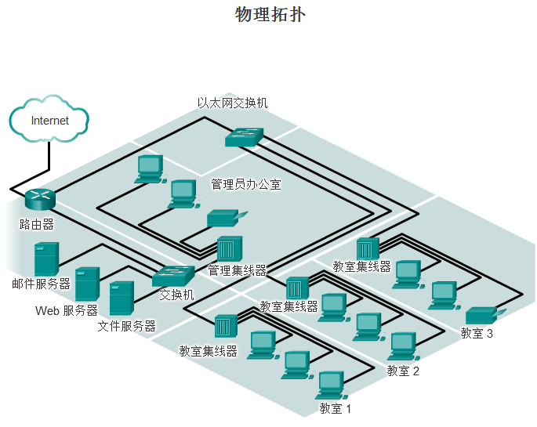
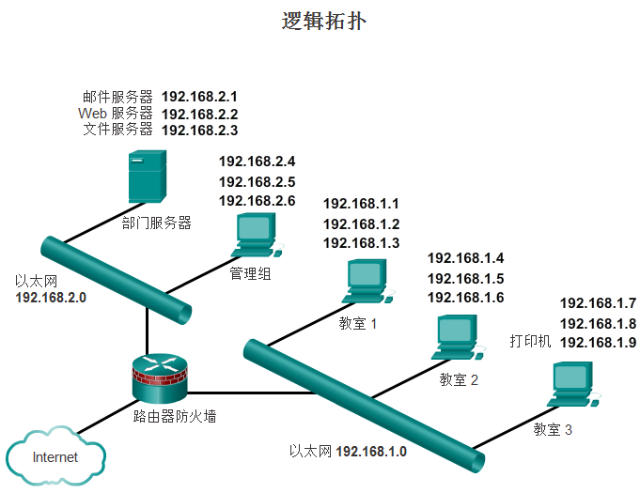
网络组成部分 拓扑图
Notes:
第 1.2.1.6 小节

Slide 3
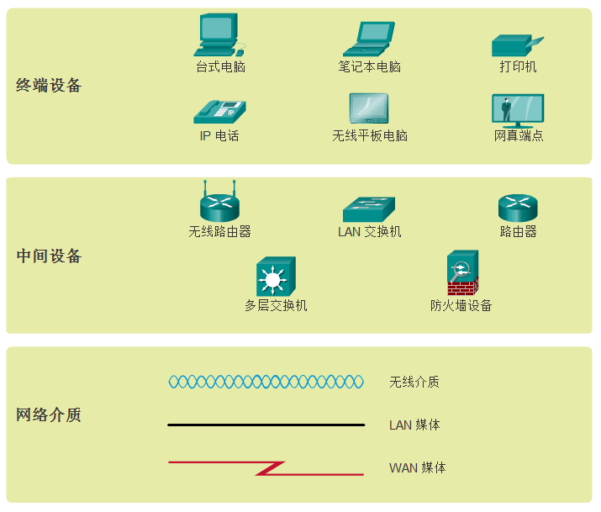
网络组成部分 网络表示方式
Notes:
第 1.2.1.5 小节

Slide 4
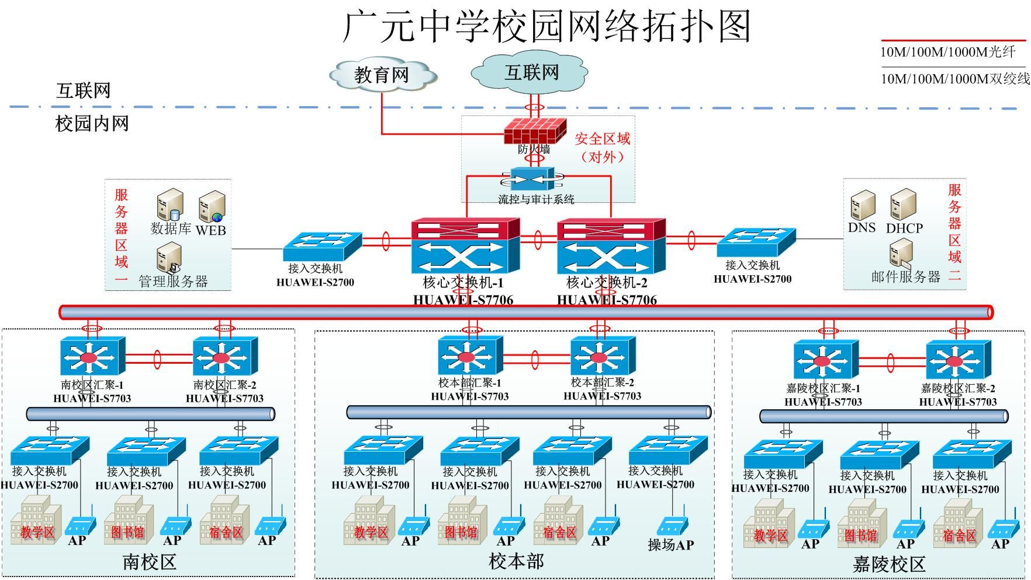
认识园区网络

Slide 5
任务1： Cisco Packet Tracer 6.2的安装和使用
任务1训练内容
1
任务1 Cisco Packet Tracer 6.2模拟器的安装和使用
训练1 安装Cisco Packet Tracer 6.2 模拟器
训练2 认识Cisco Packet Tracer 6.2 界面和网络设备
训练3 应用Cisco Packet Tracer 6.2 搭建网络拓扑
Notes:
本章分为三节，

Slide 6

任务1： Cisco Packet Tracer 6.2的安装和使用
训练1 安装思科模拟器6.2
【应用环境】
日新公司刚刚成立，需要网络管理人员搭建一个简单的小型办公网络。作为新进的网络管理员，为了更快地掌握网络设备的配置技术，可以借助模拟器软件学习常见的网络设备配置方法。Cisco Packet Tracer 6.2模拟器是一款不错的选择。
Notes:
本章分为三节，

Slide 7
任务1： Cisco Packet Tracer 6.2的安装和使用
训练1 安装思科模拟器6.2
【关键步骤】
1、在思科官网上下载Cisco Packet Tracer 6.2版本。将下载好的安装文件及汉化语言包解压，鼠标双击安装包进行安装。出现安装欢迎界面后，按“NEXT”下一步。
Notes:
本章分为三节，

Slide 8
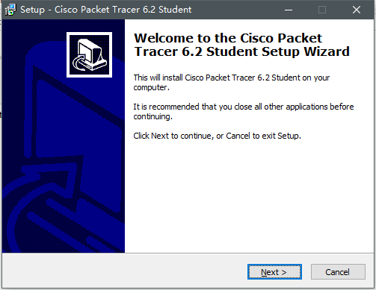
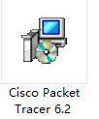
任务1： Cisco Packet Tracer 6.2的安装和使用
训练1 安装思科模拟器6.2
Notes:
本章分为三节，

Slide 9
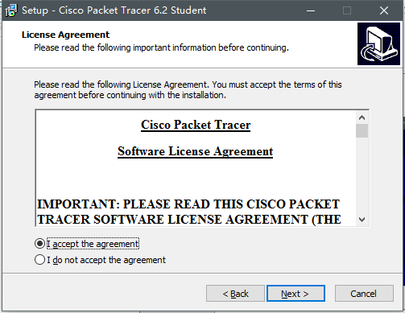
任务1： Cisco Packet Tracer 6.2的安装和使用
训练1 安装思科模拟器6.2
2、选择“I accept the agrement”（我接受此协议）”，点击“Next”。
Notes:
本章分为三节，

Slide 10
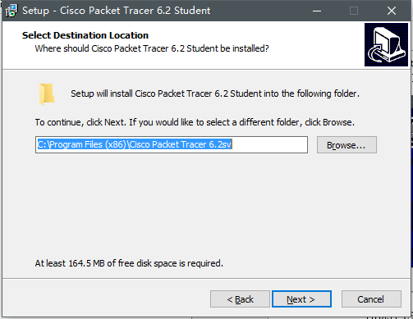
任务1： Cisco Packet Tracer 6.2的安装和使用
训练1 安装思科模拟器6.2
3、选择Cisco Packet Tracer 6.2安装位置，使用默认安装路径即可,点击“Next”，进入正式安装界面。
Notes:
本章分为三节，

Slide 11
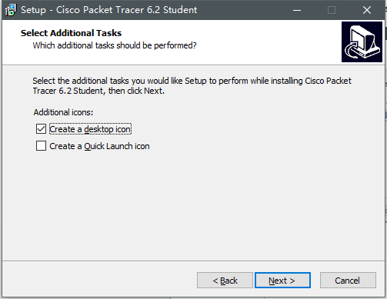
任务1： Cisco Packet Tracer 6.2的安装和使用
训练1 安装思科模拟器6.2
4、点击 “Create a desktop icon”, 创建桌面图标，这样方便在电脑桌面上打开 Cisco Packet Tracer 6.2，再按“Next”按钮，继续安装。
Notes:
本章分为三节，

Slide 12
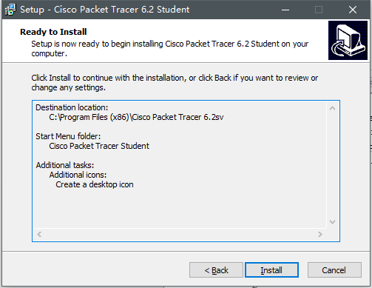
任务1 思科模拟器6.2的安装和使用
训练1 安装思科模拟器6.2
5、确定安装信息，如要修改可按“Back”返回之前的操作。如确认无误，可以直接按“Install”进行继续安装。
Notes:
本章分为三节，

Slide 13
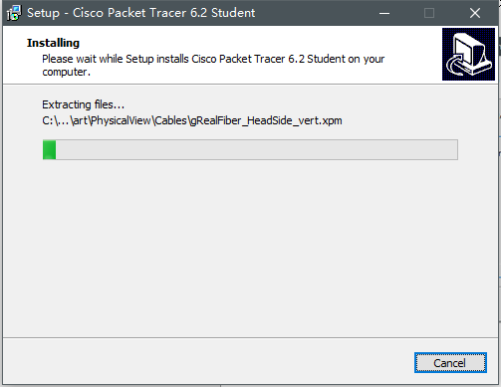
任务1： Cisco Packet Tracer 6.2的安装和使用
训练1 安装思科模拟器6.2
6、进入安装界面，可以看到Cisco Packet Tracer 6.2正在安装中，等候几分钟就可以了。
Notes:
本章分为三节，

Slide 14
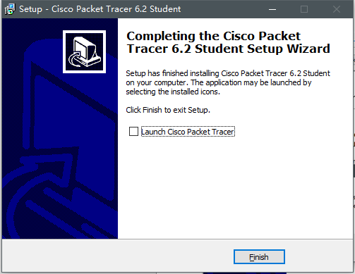
任务1： Cisco Packet Tracer 6.2的安装和使用
训练1 安装思科模拟器6.2
7、按“Finsh”完成安装。
Notes:
本章分为三节，

Slide 15

任务1： Cisco Packet Tracer 6.2的安装和使用
训练1 安装思科模拟器6.2
8、由于Cisco Packet Tracer的界面默认都是英文版。为了更好地学习该软件，可以进一步对Cisco Packet Tracer打上汉化补丁。在汉化前最好先关闭已经开启的启动界面。
9、网上下载思科模拟器的汉化补丁或软件包中查找已经下载好的汉化补丁“chinese.ptl”文件。
Notes:
本章分为三节，

Slide 16
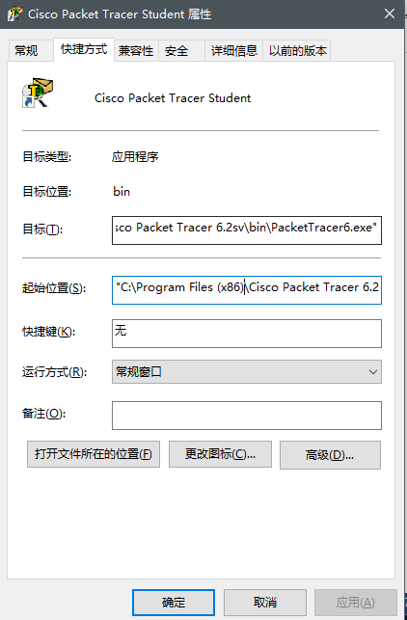
任务1： Cisco Packet Tracer 6.2的安装和使用
训练1 安装思科模拟器6.2
10、查找安装路径：
在桌面“Cisco Packet Tracer Student”思科模拟器上右键，点击“属性”，弹出思科模拟器快捷方式的属性框。
在快捷方式的选项卡上，看到思科模拟器6.2的安装位置。
Notes:
本章分为三节，

Slide 17
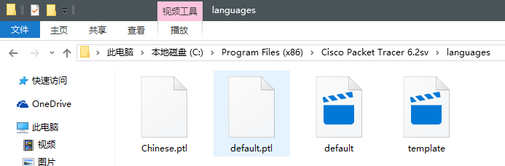
任务1： Cisco Packet Tracer 6.2的安装和使用
训练1 安装思科模拟器6.2
11、复制软件包中的“chinese.ptl”到Cisco Packet Tracer6.2的安装目录的“languages”文件夹。
Notes:
本章分为三节，

Slide 18
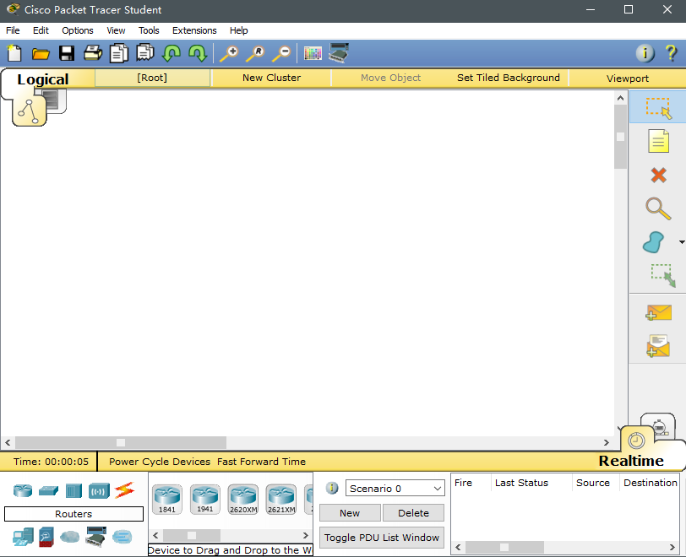
任务1： Cisco Packet Tracer 6.2的安装和使用
训练1 安装思科模拟器6.2
12、双击打开桌面上的“Cisco Packet Tracer Student”思科模拟器6.2，这时看到的主界面还是英文的。
Notes:
本章分为三节，

Slide 19
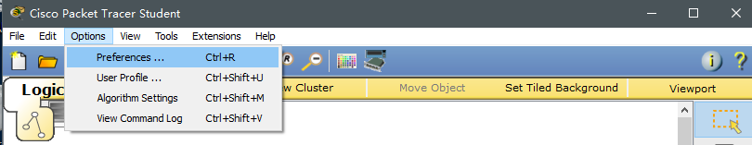
任务1： Cisco Packet Tracer 6.2的安装和使用
训练1 安装思科模拟器6.2
13、点击菜单栏上的“Options”，在弹出的菜单里，点击“Preferences”。
Notes:
本章分为三节，

Slide 20
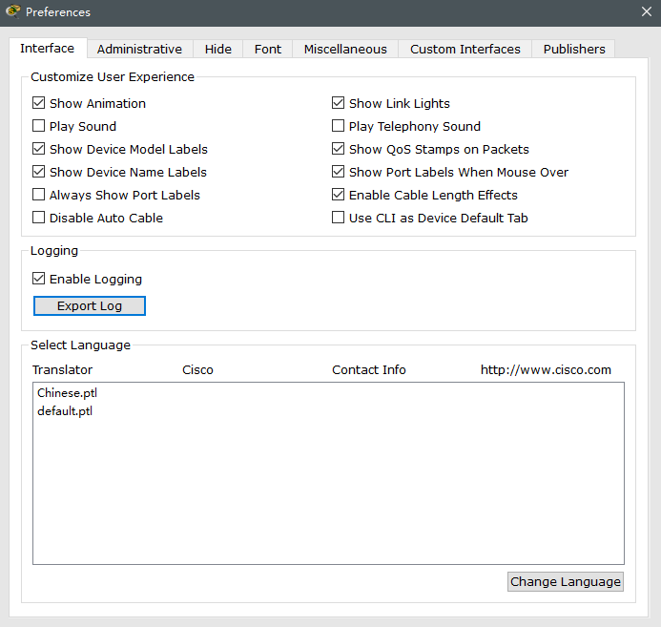
任务1： Cisco Packet Tracer 6.2的安装和使用
训练1 安装思科模拟器6.2
14、在弹出的参数设置对话框里，点击“Chinese.ptl”，再点击“Change Language”。
这时思科模拟器提醒下一次启动模拟器的时候会加载此汉化包。
Notes:
本章分为三节，

Slide 21
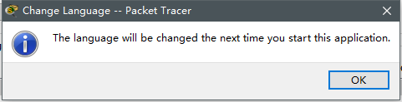
任务1： Cisco Packet Tracer 6.2的安装和使用
训练1 安装思科模拟器6.2
Notes:
本章分为三节，

Slide 22
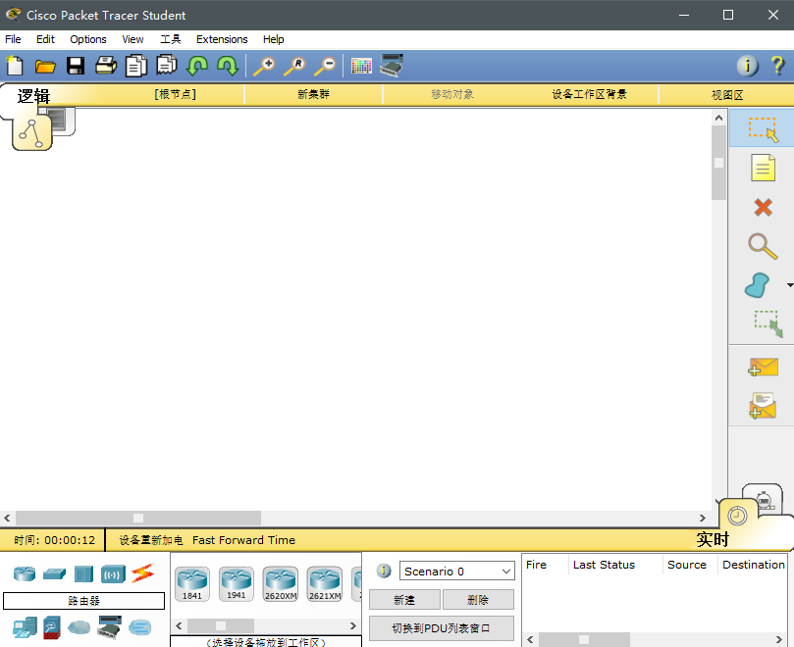
任务1： Cisco Packet Tracer 6.2的安装和使用
训练1 安装思科模拟器6.2
15、重新打开Cisco Packet Tracer6.2，这时可以看到界面大部分都是中文。
Notes:
本章分为三节，

Slide 23
任务1： Cisco Packet Tracer 6.2的安装和使用
训练1 安装思科模拟器6.2
【训练小结】
（1）Cisco Packet Tracer 6.2的安装过程跟其他的应用软件安装过程基本相似。
（2）Cisco Packet Tracer 6.2汉化步骤虽然看似有些繁琐，但是做过一次之后，发现其过程是简单的，并不复杂。
Notes:
本章分为三节，

Slide 24
任务1： Cisco Packet Tracer 6.2的安装和使用
训练2 认识模拟器界面和网络设备
【应用环境】
公司网络管理员已安装好思科模拟器，但是打开的时候却不知道从何下手，需要先了解思科模拟器各板块的功能。
Notes:
本章分为三节，

Slide 25

任务1： Cisco Packet Tracer 6.2的安装和使用
训练2 认识模拟器界面和网络设备
【关键步骤】
1、双击桌面的“Cisco Packet Tracer Student”这个软件图标。
软件启动之后，分别有菜单栏区域、设备区域、视图区域、网络设备的功能界面和连线区域
Notes:
本章分为三节，

Slide 26
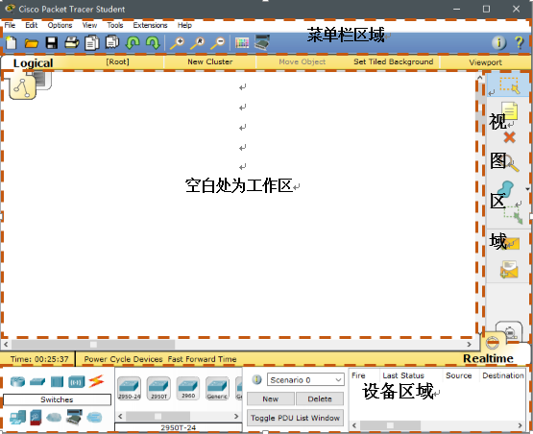
任务1： Cisco Packet Tracer 6.2的安装和使用
思科模拟 器主界面
训练2 认识模拟器界面和网络设备
Notes:
本章分为三节，

Slide 27
任务1： Cisco Packet Tracer 6.2的安装和使用
训练2 认识模拟器界面和网络设备
2、在菜单栏区域，提供新建、打开、保存、打印、复制、粘贴、撤销、重做、放大、缩小等常规操作，设置软件信息等。
Notes:
本章分为三节，

Slide 28

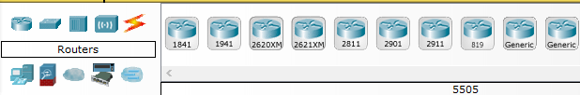
任务1： Cisco Packet Tracer 6.2的安装和使用
训练2 认识模拟器界面和网络设备
3、在设备区域，提供路由器、交换机、无线路由器、线路、电脑、防火墙和服务器等其它网络设备，常用的网络设备有电脑、交换机、路由器、防火墙、无线设备。
终端设备
路由器
Notes:
本章分为三节，

Slide 29
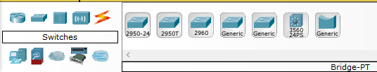
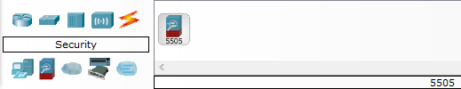
任务1： Cisco Packet Tracer 6.2的安装和使用
训练2 认识模拟器界面和网络设备
交换机
防火墙
Notes:
本章分为三节，

Slide 30

任务1： Cisco Packet Tracer 6.2的安装和使用
训练2 认识模拟器界面和网络设备
4、在视图区域上，可以看到视图区域上的小按钮，它们的功能是：
（1）鼠标选择按钮：选择按钮可以将设备拖动到空白工作区上，或者选择线路进行设备之间的连接。
（2）描述：添加对网络设备的描述或者添加问题描述。
（3）删除：可以删除不需要的网络设备或者删除线路。
Notes:
本章分为三节，

Slide 31
任务1： Cisco Packet Tracer 6.2的安装和使用
训练2 认识模拟器界面和网络设备
4、在视图区域上，可以看到视图区域上的小按钮，它们的功能是：
（4）“放大镜”查看：选择查看功能后，点击需要查看的网络设备，可以查看设备路由表信息、NAT地址转换信息或者是QOS队列等。
（5）区域划分：将网络拓扑逻辑性划分成小块，便于理解思考。
Notes:
本章分为三节，

Slide 32
任务1： Cisco Packet Tracer 6.2的安装和使用
训练2 认识模拟器界面和网络设备
5、在网络设备的功能界面：在工作区上鼠标左键单击“路由器”。单击之后，弹出一个界面，上面有三大选项卡，分别是物理、配置和命令的选项卡。（交换机的功能界面和路由器的差异不大）。
Notes:
本章分为三节，

Slide 33
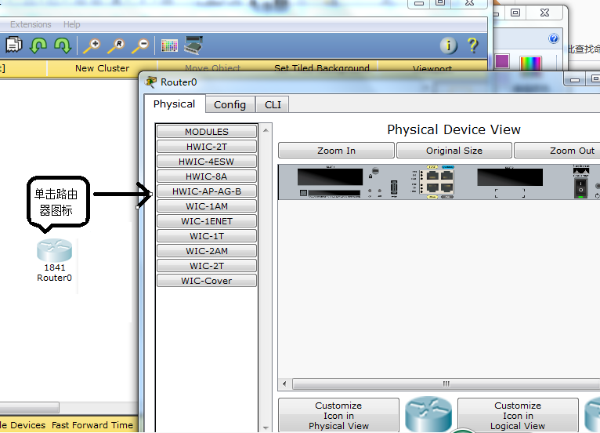
任务1： Cisco Packet Tracer 6.2的安装和使用
训练2 认识模拟器界面和网络设备
Notes:
本章分为三节，

Slide 34
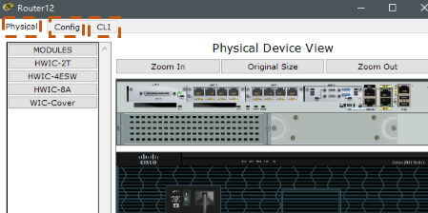
任务1： Cisco Packet Tracer 6.2的安装和使用
训练2 认识模拟器界面和网络设备
路由器选项界面
Notes:
本章分为三节，

Slide 35
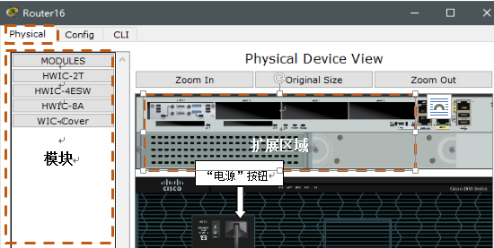
任务1： Cisco Packet Tracer 6.2的安装和使用
训练2 认识模拟器界面和网络设备
6、在“physical”物理选项卡上，可以自定义网络设备模块，如接口不够用，可以添加。从左面的界面拖动网络接口模块到设备的空白地方。（注意：拖动之前必须关闭设备电源，是不能热插拔的，记得安装完模块之后要打开电源。）
Notes:
本章分为三节，

Slide 36
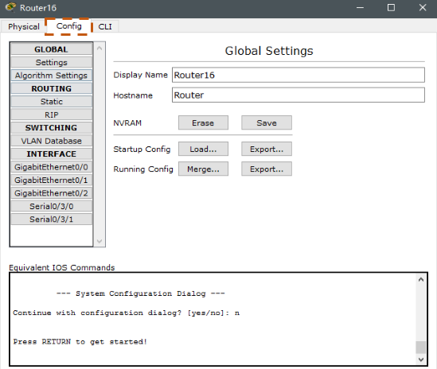
任务1： Cisco Packet Tracer 6.2的安装和使用
训练2 认识模拟器界面和网络设备
7、在配置选项卡，可以为网络设备进行接口的IP地址设置、路由协议设置，备份配置文件、更改设备名称（注意：配置的内容有限）。
Notes:
本章分为三节，

Slide 37
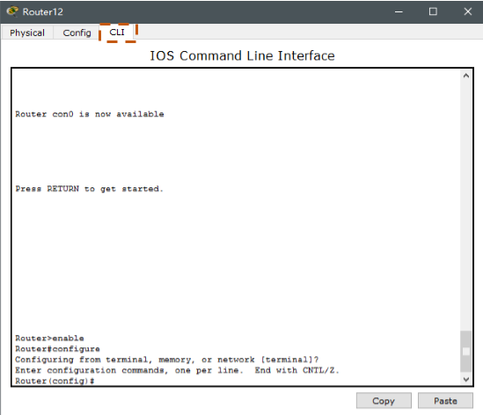
任务1： Cisco Packet Tracer 6.2的安装和使用
训练2 认识模拟器界面和网络设备
8、在CLI命令选项卡上，设备所有配置的命令都是在命令选项卡完成。
（配置命令在后面有讲解）。
Notes:
本章分为三节，

Slide 38
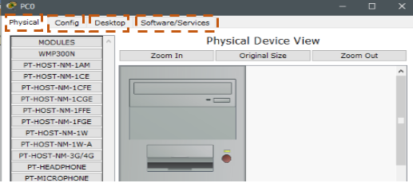
任务1： Cisco Packet Tracer 6.2的安装和使用
训练2 认识模拟器界面和网络设备
9、进入电脑功能界面：在工作区上鼠标左键单击一台电脑设备如“PC-PT”。单击之后，弹出一个界面，上面有物理、配置和桌面的选项卡。
Notes:
本章分为三节，

Slide 39
任务1： Cisco Packet Tracer 6.2的安装和使用
训练2 认识模拟器界面和网络设备
10、在“physical”物理选项卡上，可以自定义计算机模块，如需添加摄像头，可以添加从左面的界面拖动摄像头模块到设备的空白地方。
（注意：拖动之前必须关闭设备电源，是不能热插拔的，记得安装完模块之后要打开电源。图中USB摄像头支持热插拔）。
Notes:
本章分为三节，

Slide 40
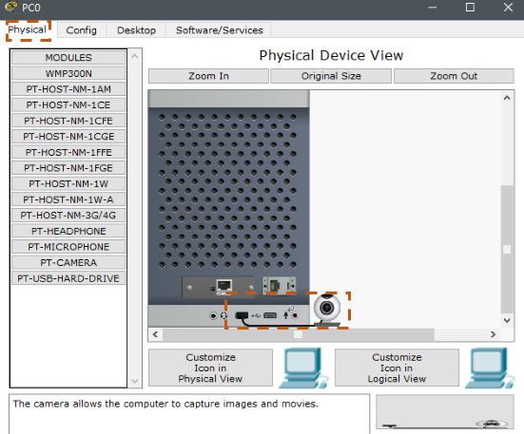
任务1 Cisco Packet Tracer6.2的安装和使用
训练2 认识模拟器界面和网络设备
Notes:
本章分为三节，

Slide 41
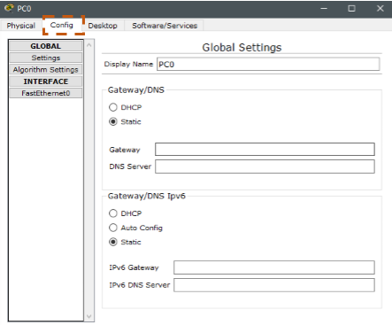
任务1 思科模拟器6.2的安装和使用
训练2 认识模拟器界面和网络设备
11、在“config”配置选项卡界面，可以为计算机进行接口的IP地址设置、更改计算机名称的操作。
Notes:
本章分为三节，

Slide 42
任务1： Cisco Packet Tracer 6.2的安装和使用
训练2 认识模拟器界面和网络设备
12、在桌面选项卡界面上，这个桌面选项卡模拟的是真实电脑的桌面，可以为计算机设置IP地址，打开浏览器，打开cmd命令提示符，超级终端、防火墙规则等。
Notes:
本章分为三节，

Slide 43
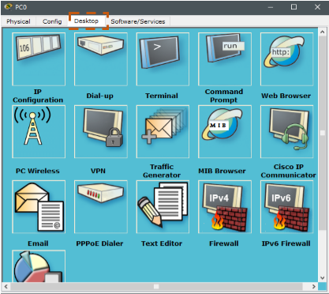
任务1： Cisco Packet Tracer 6.2的安装和使用
训练2 认识模拟器界面和网络设备
Notes:
本章分为三节，

Slide 44

任务1： Cisco Packet Tracer 6.2的安装和使用
训练2 认识模拟器界面和网络设备
13、进入连接线区域，连接线根据实际网络拓扑要求进行配置，主要的连接线有：
①连接线根据实际网络拓扑自动配置；
②console线
③直连线
④交叉线
⑤光纤
⑥电话线
⑦同轴电缆
⑧串口线dce端
⑨串口线dte端
⑩“八爪”线
Notes:
本章分为三节，

Slide 45
任务1： Cisco Packet Tracer 6.2的安装和使用
训练2 认识模拟器界面和网络设备
【训练小结】
本次任务介绍了思科模拟器的各区域的功能，并对模拟器中的网络设备、终端设备进行了初步的认识。
Notes:
本章分为三节，

Slide 46
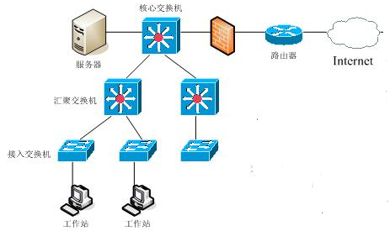
任务1： Cisco Packet Tracer 6.2的安装和使用
训练2 认识模拟器界面和网络设备
【拓展练习】
1、 自己动手在思科模拟器的主界面上尝试每个区域模块的熟悉。
2、在模拟器中将以下网络设备进行正确的线缆连接，如图所示。
Notes:
本章分为三节，

